Slide 1
L’Algérie

Slide 2
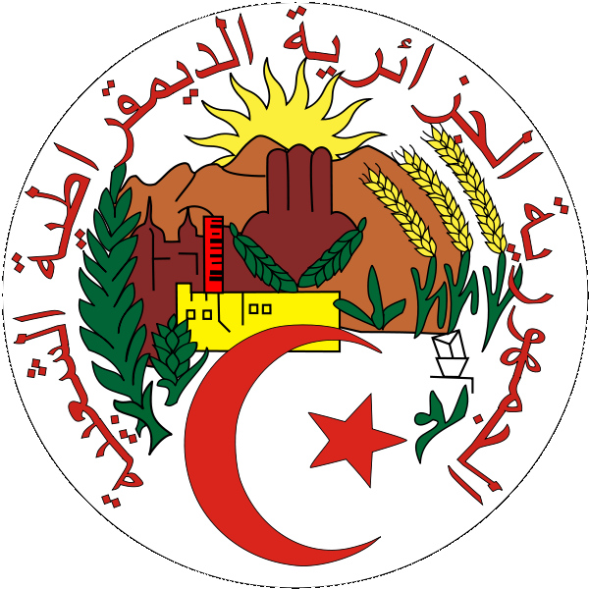
L’Algérie, officiellement la République algérienne démocratique et populaire, est un État d’Afrique du Nord
Sa capitale, Alger, est située au nord, sur la côte méditerranéenne
Superficie totale :
2 381 741 km²

Slide 3
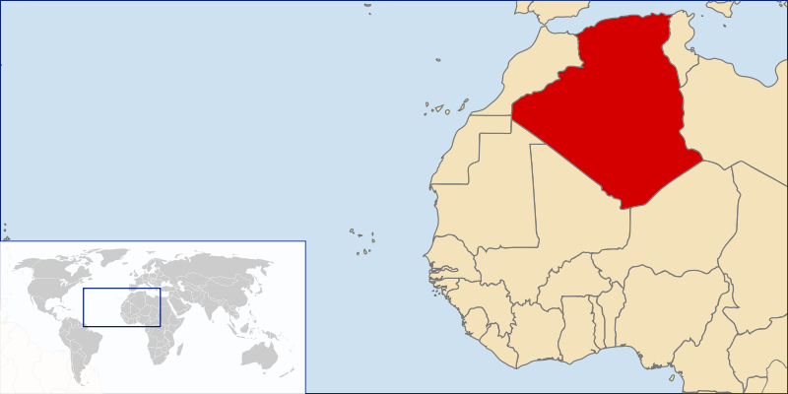
Il partage des frontières terrestres au nord-est avec la Tunisie, à l'est avec la Libye, au sud avec le Niger et le Mali, au sud-ouest avec la Mauritanie et le territoire contesté du Sahara occidental, et à l’ouest avec le Maroc

Slide 4
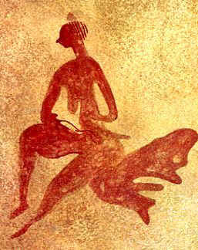
L’histoire courte
L’Algérie, de par sa tradition de terre d’accueil et de carrefour de multiples civilisations qui l’ont traversée
Les Berbères, les peuples autochtones, on les voit dans les vestiges archéologiques les plus notables, il y a le parc national du Tassili que l'on considère comme le plus grand musée naturel au monde.
Côte Nord appartenait à territoire carthaginois. Après, la très significatif était l’epoque romaine.
enfin, l'Algérie est prise par les Ottomans
et ensuite par la France. En 1962, l'Algérie
devient un pays indépendant.

Slide 5
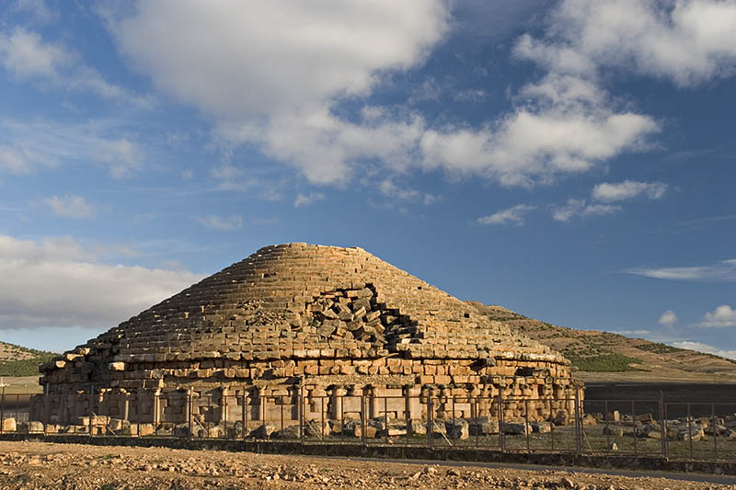
Le Medracen, à Batna, l'un des plus ancien monument en Algérie, il est l'ancêtre de tous les Berbères, 300 av. J.-C.

Slide 6
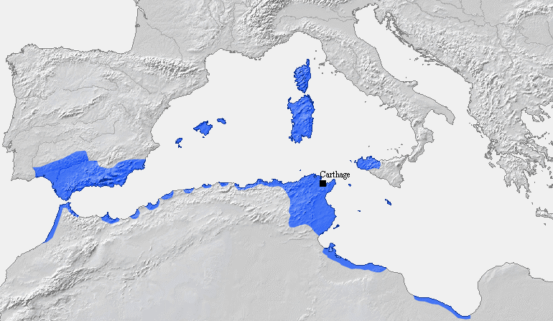
Extension du territoire carthaginois avant la Première Guerre punique vers 264 av. J.-C.

Slide 7
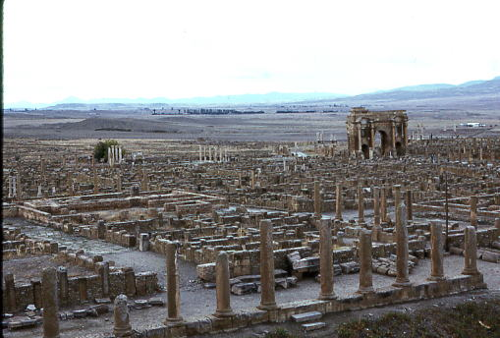
Ville romaine
Timgad, vue d'ensemble, construite en 100 ap. J.-C par les Romains

Slide 8
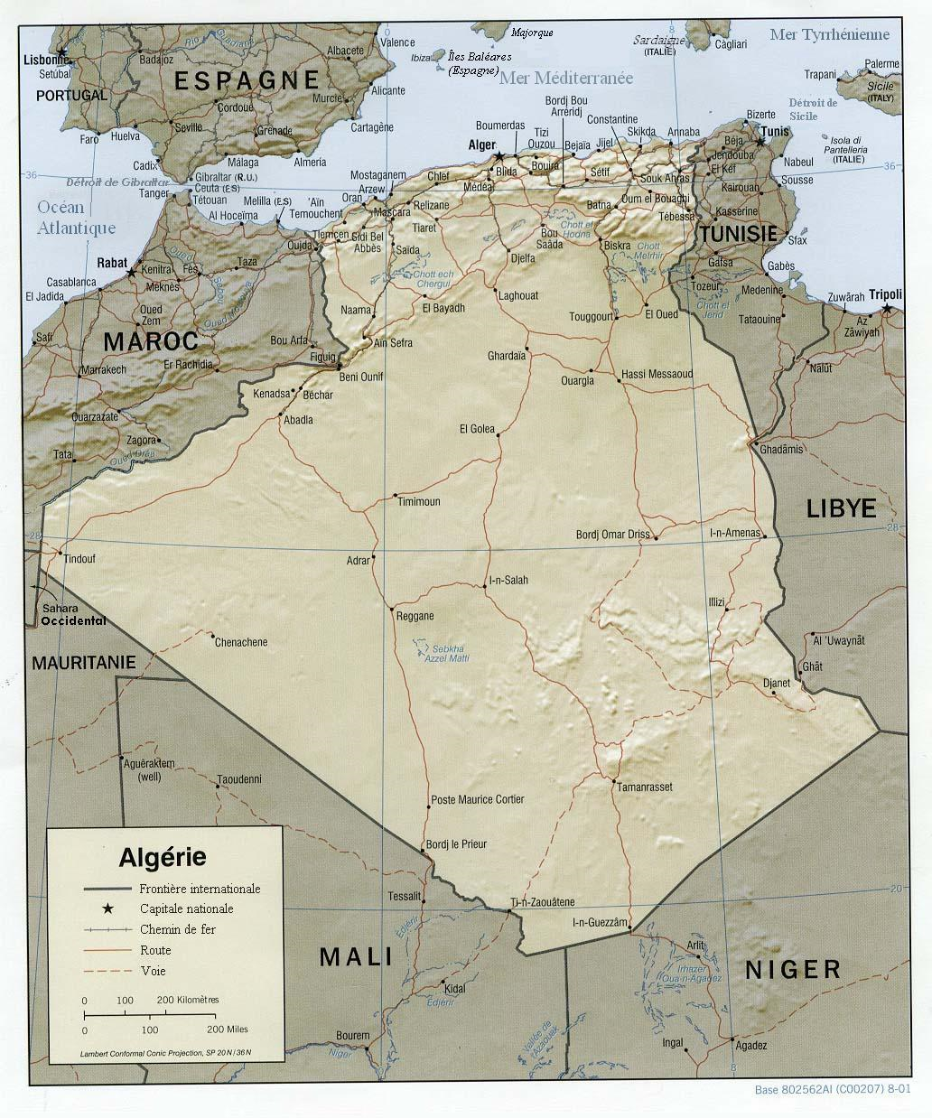
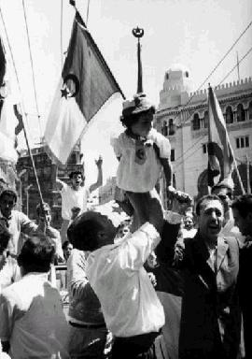
En 1962, l'Algérie devient un pays indépendant.

Slide 9
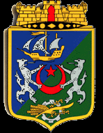
Sa capitale, Alger
En 2008, la population d'Alger est à trois millions d'habitants, environ 12 % de la population nationale
Blason de la ville d'Alger

Slide 10
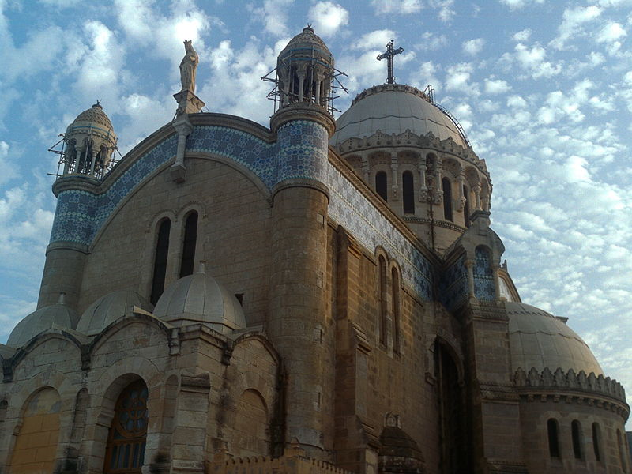
Basilique Notre-Dame d'Afrique

Slide 11
Le climat
Un climat méditerranéen couvre le Nord, tandis qu’un climat désertique règne sur le Sud. Durant l’été, le mois le plus chaud, à Alger, est aoû
Les températures sont variables entre le jour et la nuit dans le Sahara au Sud.
Le baromètre indique des variables entre 40° le jour et 5° la nuit.

Slide 12
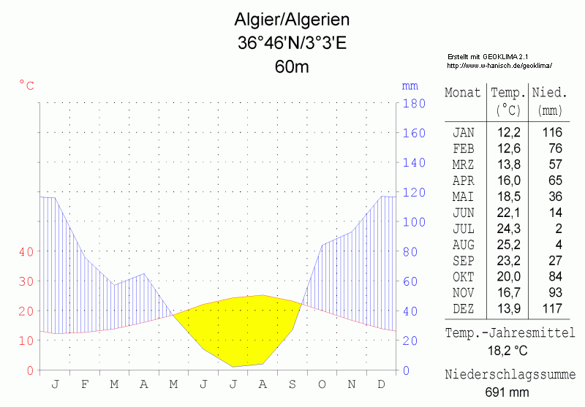

Slide 13
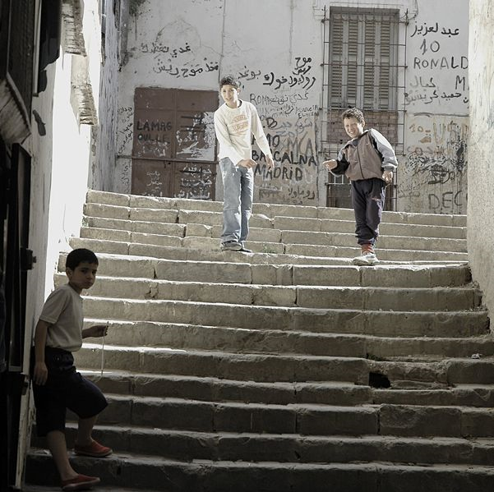
Démographie
Les Algériens sont principalement de souches berbère (amazigh), et les différentes vagues de peuplement composées de
Phéniciens,
de Romains,
de Vandales,
de Byzantins
et enfin d'Arabes
qui se sont succédé jusqu'au premier millénaire de notre ère ont peu modifié la composition ethnique de la population.

Slide 14
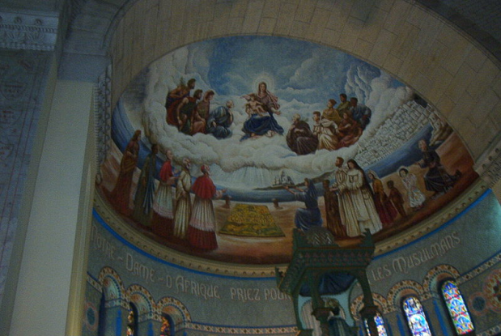
Religions
L’islam sunnite est la religion d'État et celle de 99.99 % des Algériens
Les églises protestantes d'Algérie avançant le chiffre de 50 000 fidèles en 2008, le ministère des Affaires religieuses reconnait 11 000 chrétiens dans le pays, essentiellement catholiques

Slide 15
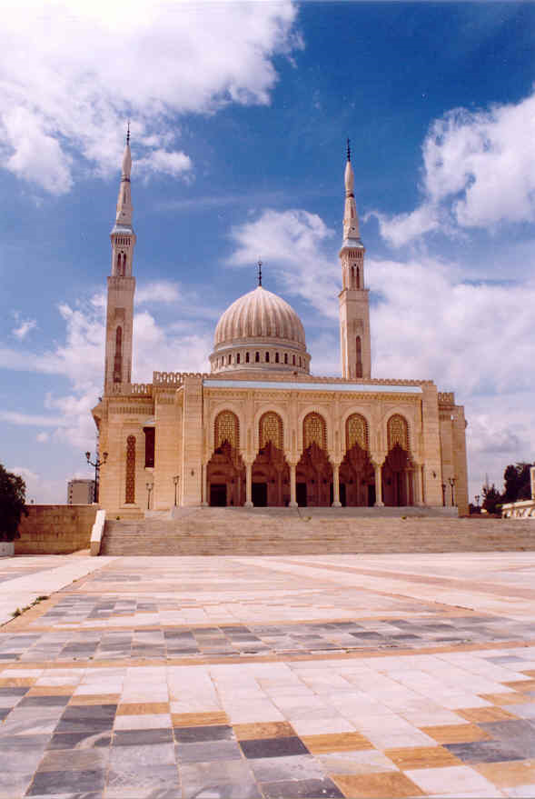
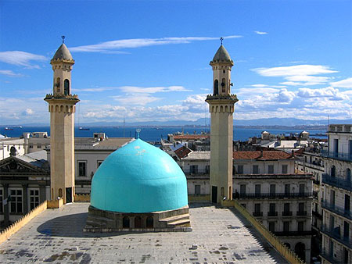
La mosquée et université islamique
de la ville de Constantine

Slide 16
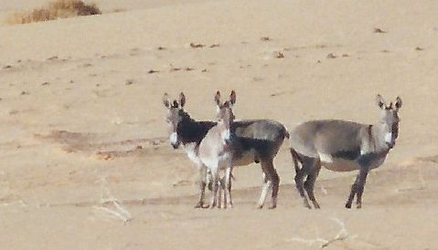
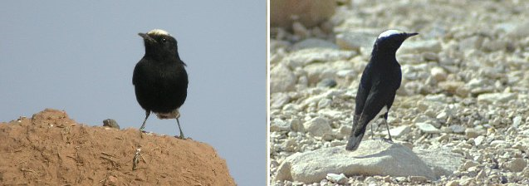
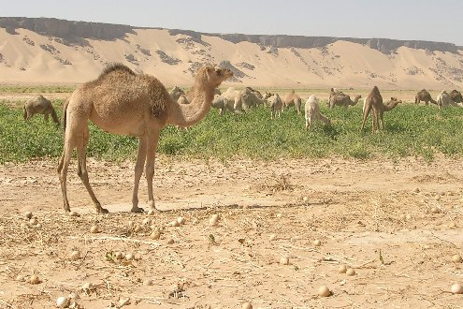
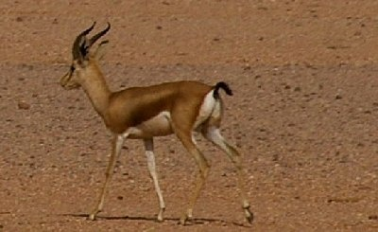
Les animaux
Des ânes à moitié sauvages
le moula-moula
La gazelle dorcas
Troupeaux de dromadaires en semi liberté

Slide 17
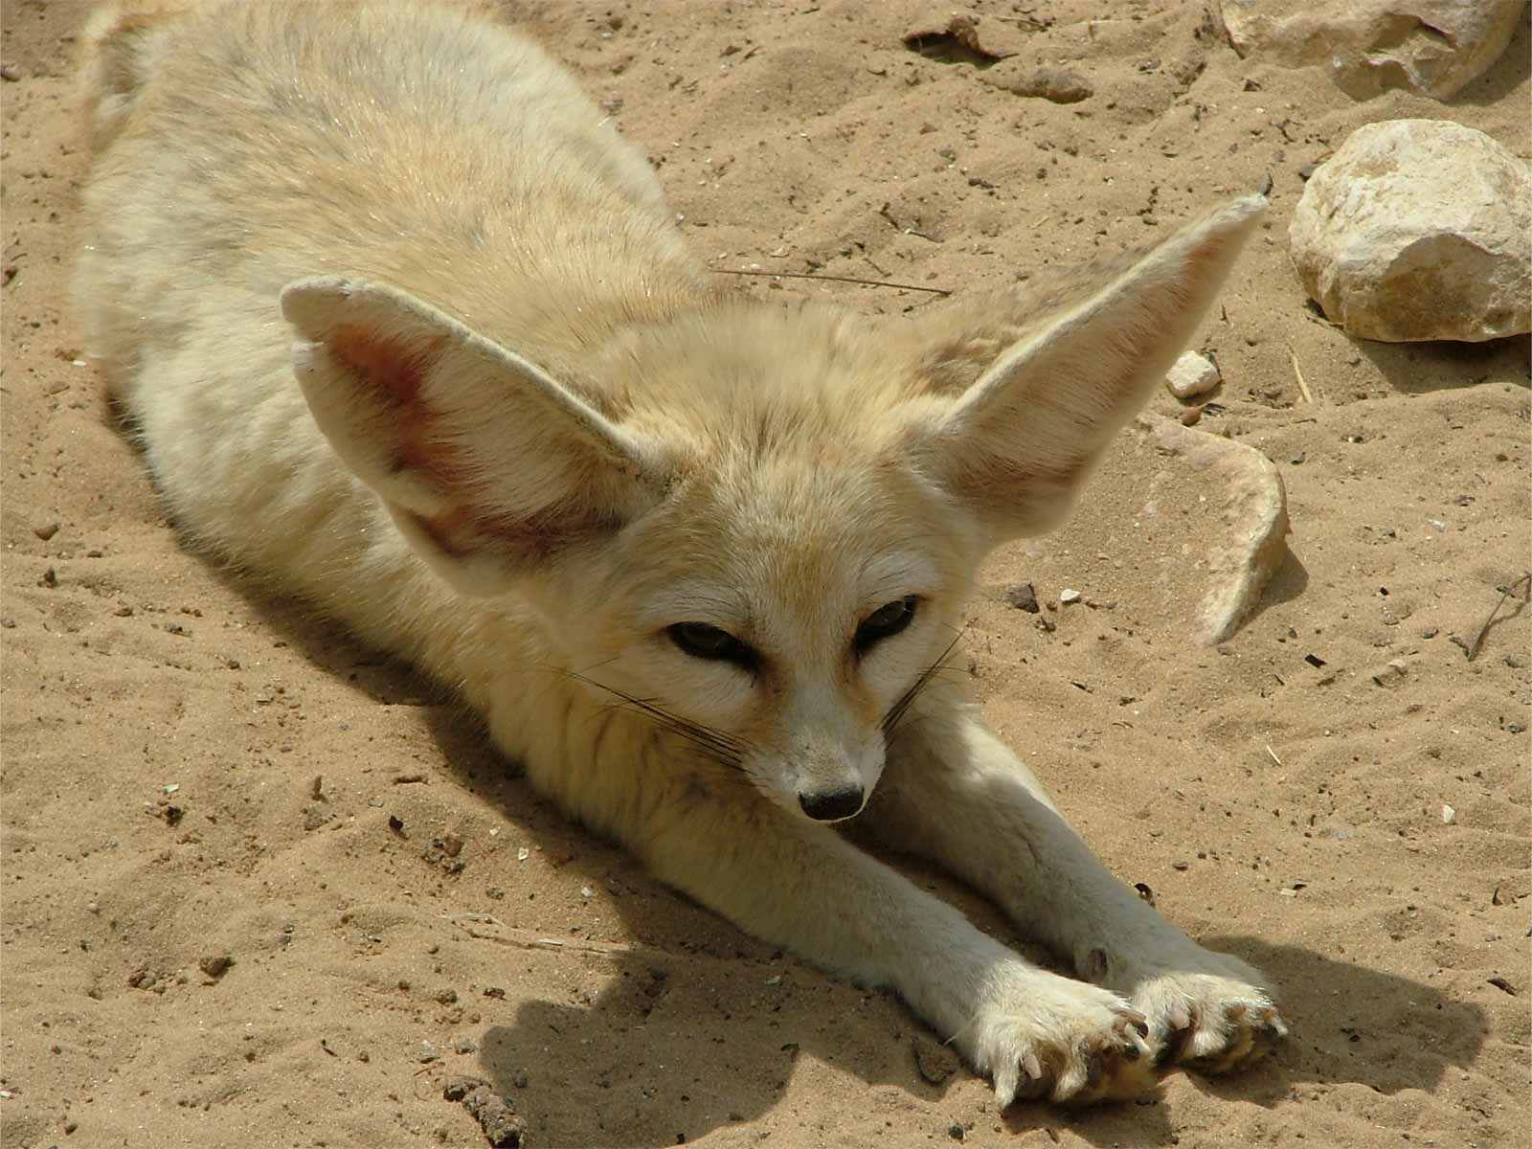
Le Fennec (Vulpes zerda )
Animal très discret dont on voit facilement les traces dans le sable et les sorties de terrier. Il prend un reflet argenté au milieu des dunes.

Slide 18
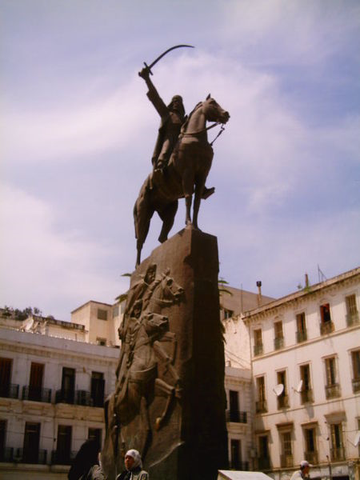
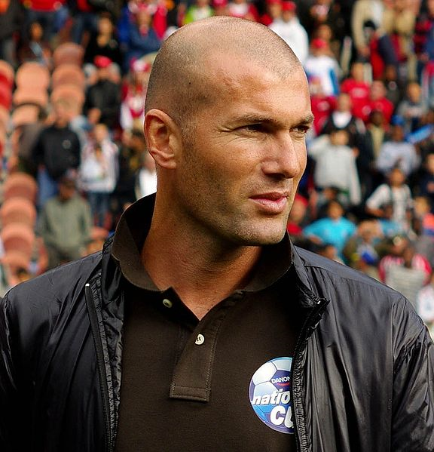
Les personnes le plus connues
Abd-El-Kader à Damas, portant le grand cordon de la Légion d'honneur, 1860.
Né dans une famille algérienne

Slide 19
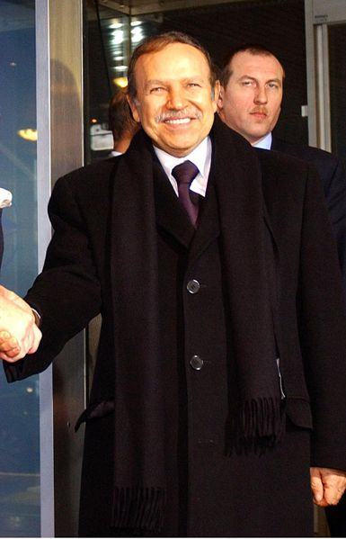
Abdelaziz Bouteflika, président de la République algérienne.

Slide 20
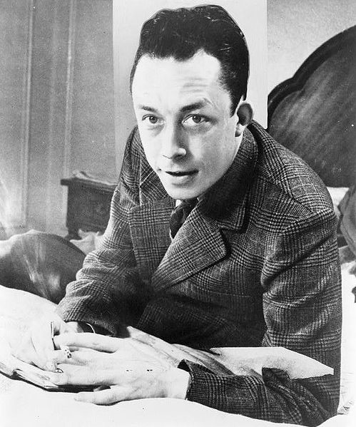
Albert Camus
Albert Camus, né le 7 novembre 1913 à Mondovi en Algérie et mort le 4 janvier 1960 à Villeblevin dans l'Yonne, est un écrivain pied noir , dramaturge et philosophe français.
Il a reçu le prix Nobel de littérature en 1957.

Slide 21
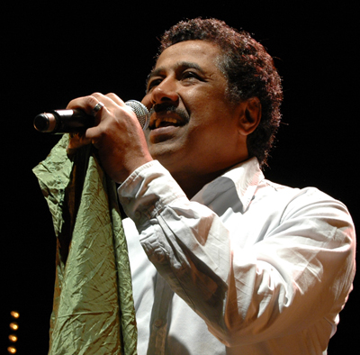
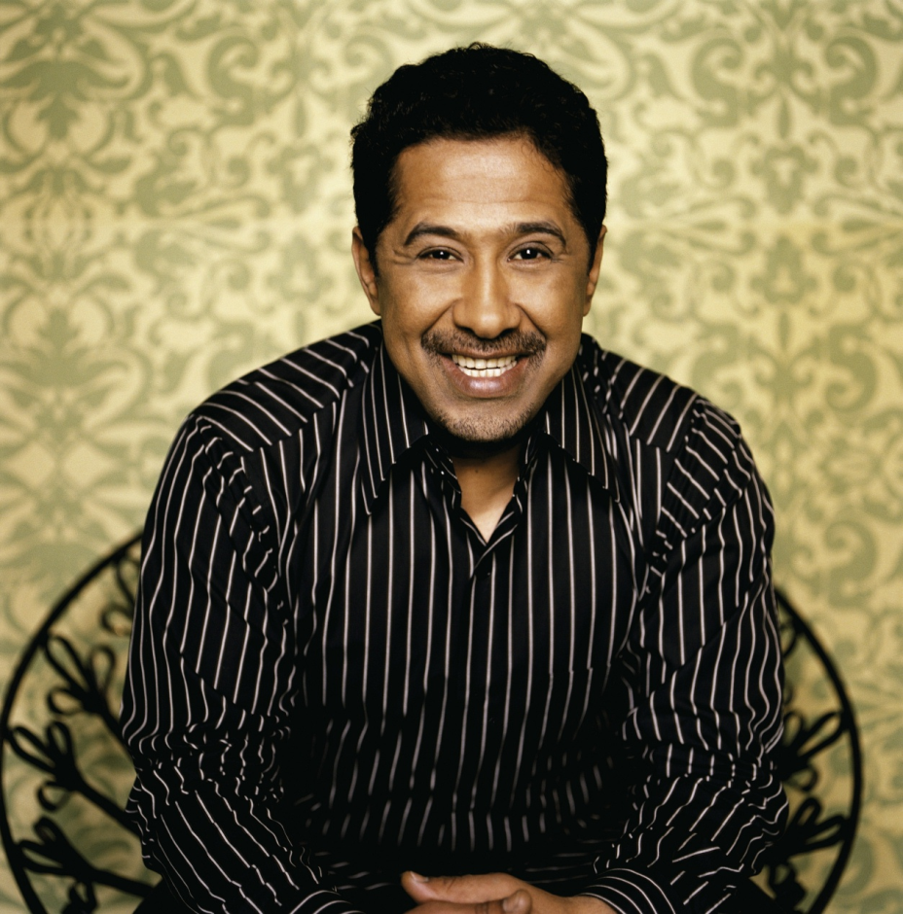
Hadj Brahim Khaled
Cheb Khaled, le chanteur algérien populaire de raï, né à Oran le 29 février 1960.

Slide 22
La FIN

